Slide 1
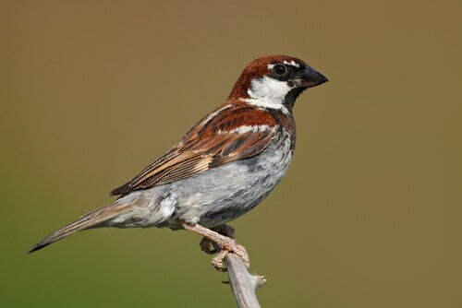
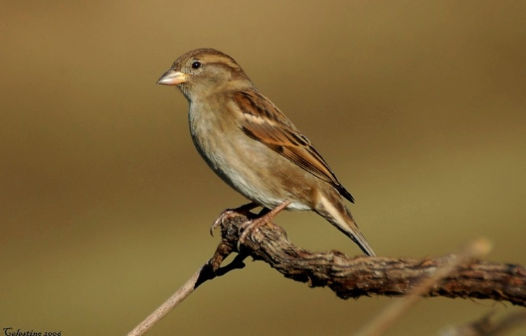
Pardal de telhado
O Pardal-comum é considerado uma ave sedentária. No entanto existe informação que permite afirmar que a espécie efetua alguns movimentos de amplitude desconhecida. Efetivamente, finda a época de nidificação, estas aves reúnem-se em grandes bandos, pelo que deverá haver, pelo menos, movimentos de âmbito local.
Os machos e as fêmeas apresentam plumagem diferente, sendo os primeiros caracterizados pela testa e a coroa cinzentas, dorso acastanhado com marcas escuras, babete preto e loros escuros. As fêmeas não apresentam babete nem loros escuros: têm uma plumagem acastanhada e uma risca creme do olho à nuca. O bico, em ambos, é grosso, como é característico numa ave granívora. A dieta destas aves é composta por sementes diversas, tirando também partido dos desperdícios dos seres humanos.

Slide 2
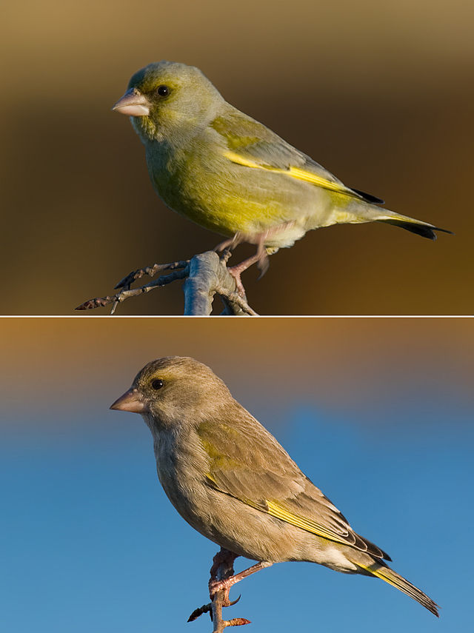
Verdilhão
Habita quase todo o tipo de florestas, terrenos de cultura com árvores, pomares, olivais, parques, jardins, etc. Em alguns locais de Portugal é a ave mais frequente, apenas ultrapassada pelo Pardal-comum. O Verdilhão é considerado uma ave residente. No entanto é possível que ocorram em Portugal populações migradoras, considerando a observação da passagem de grandes bandos outonais, durante os meses de outubro e novembro, Na primavera e no verão o macho tem o peito amarelo esverdeado, enquanto a fêmea é cinzenta, com um halo esverdeado. As aves novas são acastanhadas, com listas longitudinais escuras. Em toda a fase da plumagem apresentam a cauda amarela e as aves adultas têm também um espelho amarelo nas asas. A alimentação do Verdilhão é constituída quase exclusivamente por sementes várias, rebentos e bagas. Durante a reprodução pode também capturar alguns invertebrados que consome ou dá às crias.

Slide 3
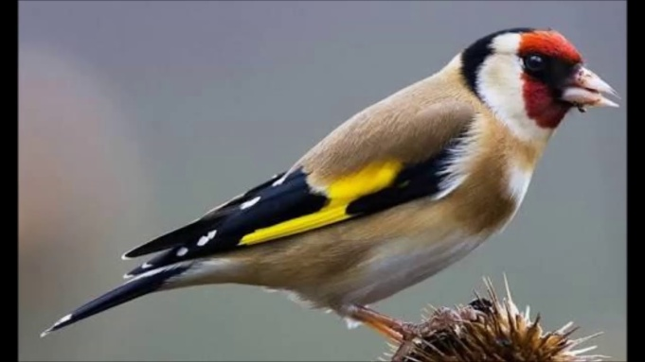
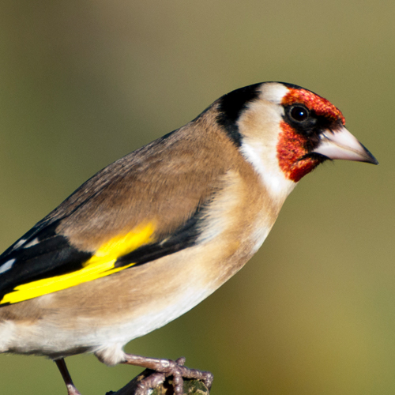
Pintassilgo
Apesar de tímido partilha habitats próximos ao ser humano, sendo comum em jardins e parques urbanos ou hortas e terrenos agrícolas com sebes e canaviais. É igualmente abundante em pastagens e restantes campos abertos situados a baixa altitude. Gosta particularmente de dentes-de-leão, girassóis e cardos, completando a sua dieta com insetos presentes nas hortaliças.
Esta espécie é relativamente pequena e elegante, O seu bico é esbranquiçado e tem um formato peculiar, mais afilado do que é costume nos restantes fringilídeos As penas de voo são, de um modo geral, pretas e com pintas brancas na extremidade. Contudo, quando em voo, saltam à vista as bonitas barras alares, de um amarelo bastante vivo e que fazem lembrar uma ave exótica. Para tal também contribuem as penas vermelhas da face e garganta, as quais fazem fronteira com um colar branco que se estende até à nuca.
A restante plumagem é em tons de castanho, escuro no dorso e claro no peito. O abdómen é branco e as patas são castanhas-claras.

Slide 4
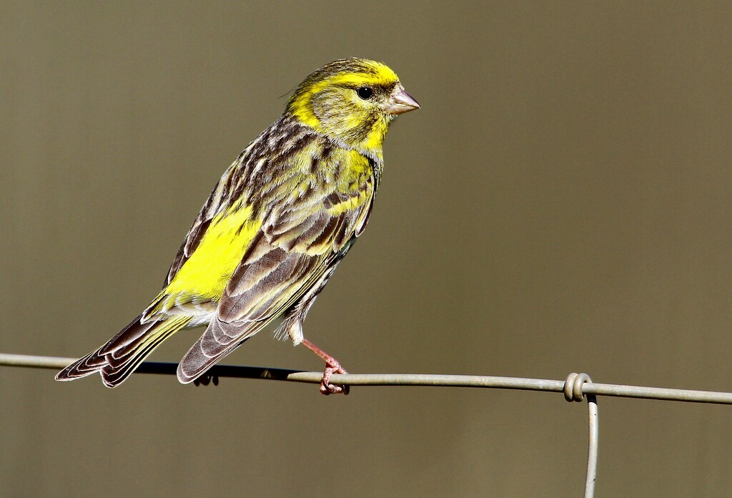
Milheirinha
É comum em toda a Europa, encontrado em parques, jardins e matas de coníferas. Plumagem malhada de castanho escuro e amarelo. No verão, o amarelo intensifica-se, e a cabeça fica quase completamente amarela. O juvenil não possui amarelo, apenas riscas de castanho e branco. Mede cerca de 11 a 12 cm de comprimento, e pesa de 8,5 a 14g. O bico é curto e de cor clara, a cabeça é grande, o dorso, o manto e os flancos são listrados de escuro; o uropígio é amarelo vivo no macho e amarelo-esverdeado na fêmea; no macho a testa, os lados do pescoço, e o peito são amarelo-limão enquanto na fêmea são branco-amarelados.
O uropígio é o apêndice triangular que recobre as vértebras caudais das aves, onde se inserem as penas da cauda.

